Slide 1
ỦY BAN NHÂN DÂN QUẬN PHÚ NHUẬN TRƯỜNG TIỂU HỌC NGUYỄN ĐÌNH CHÍNH
Tập làm văn
Tập viết thư và phong bì thư

Slide 2
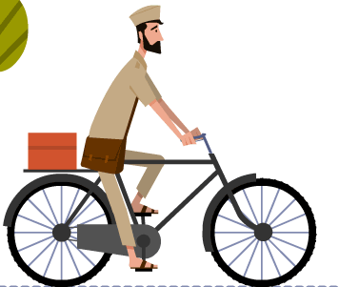

Slide 3
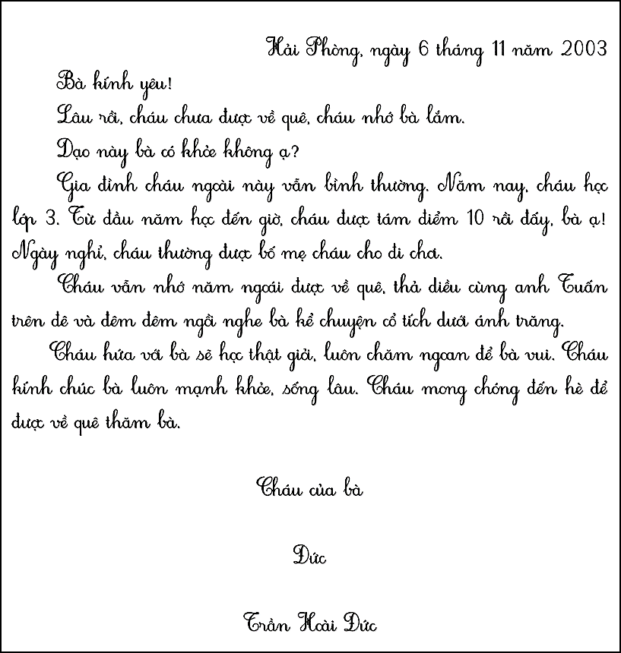
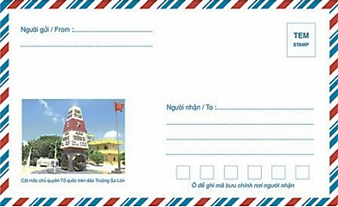
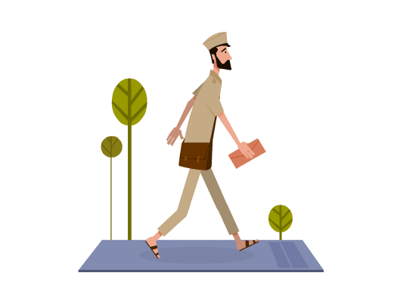
Thứ Sáu ngày 26 tháng 11 năm 2021
Tập làm văn
Tập viết thư và phong bì thư

Slide 4
Thứ Sáu ngày 26 tháng 11 năm 2021
Tập làm văn
Tập viết thư và phong bì thư
1. Dựa theo mẫu bài tập đọc “Thư gửi bà”, em hãy viết một bức thư ngắn cho người thân.

Slide 5
Hải Phòng, ngày 6 tháng 11 năm 2003
Bà kính yêu!
Lâu rồi, cháu chưa được về quê, cháu nhớ bà lắm.
Dạo này bà có khỏe không ạ?
Gia đình cháu ngoài này vẫn bình thường. Năm nay, cháu học lớp 3. Từ đầu năm học đến giờ, cháu được tám điểm 10 rồi đấy, bà ạ! Ngày nghỉ, cháu thường được bố mẹ cháu cho đi chơi.
Cháu vẫn nhớ năm ngoái được về quê, thả diều cùng anh Tuấn trên đê và đêm đêm ngồi nghe bà kể chuyện cổ tích dưới ánh trăng.
Cháu hứa với bà sẽ học thật giỏi, luôn chăm ngoan để bà vui. Cháu kính chúc bà luôn mạnh khỏe, sống lâu. Cháu mong chóng đến hè để được về quê thăm bà.
Cháu của bà
Đức
Trần Hoài Đức

Slide 6
1. Dựa theo mẫu bài tập đọc “Thư gửi bà”, em hãy viết một bức thư ngắn cho người thân.
Dòng đầu thư: nơi gửi, ngày…tháng…năm…
Lời xưng hô với người nhận thư (ông, bà, chú, bác…)
Nội dung thư (4-5 dòng): Thăm hỏi, báo tin cho người nhận thư.
Lời chúc và hứa hẹn…
Cuối thư: Lời chào, chữ kí và tên.

Slide 7
1. Dựa theo mẫu bài tập đọc “Thư gửi bà”, em hãy viết một bức thư ngắn cho người thân.
Gợi ý:
+ Em sẽ viết thư gửi ai?
+ Dòng đầu thư, em sẽ viết thế nào?
+ Em viết lời xưng hô với người nhận thư như thế nào?
+Trong phần nội dung, em sẽ hỏi thăm người nhận thư điều gì, báo tin gì?
+ Ở cuối bức thư, em chúc người nhận thư điều gì, hứa hẹn điều gì?
+ Kết thúc lá thư, em viết những gì?

Slide 8
Trình tự để viết một bức thư:
- Dòng đầu thư: nơi gửi, ngày…tháng…năm… (lùi vào 4 ô li)
- Lời xưng hô với người nhận thư (ông, bà, chú, bác…) (lùi vào 6 ô li)
- Nội dung thư:
+ Thăm hỏi sức khỏe người nhận thư
+ Báo tin cho người nhận thư biết về tình hình sức khỏe, việc học tập của mình và những người trong gia đình.
+ Lời chúc và hứa hẹn…
- Cuối thư: Lời chào, chữ kí và tên. (lùi vào 8 ô li)

Slide 9
1. Dựa theo mẫu bài tập đọc “Thư gửi bà”, em hãy viết một bức thư ngắn cho người thân.
Dòng đầu thư: nơi gửi, ngày…tháng…năm…
Lời xưng hô với người nhận thư (ông, bà, chú, bác…)
Nội dung thư (4-5 dòng): Thăm hỏi, báo tin cho người nhận thư.
Lời chúc và hứa hẹn…
Cuối thư: Lời chào, chữ kí và tên.
Thực hành viết thư

Slide 10
TIÊU CHÍ NHẬN XÉT:
Bức thư đầy đủ 4 phần:
+ Dòng đầu thư ghi đúng không ?
+ Lời xưng hô phù hợp với người nhận thư không ?
+ Nội dung thư đầy đủ không ?
+ Cuối thư ghi đúng không ?
Trình bày đúng hình thức bức thư: vị trí ngày, tháng lùi vào 4 ô li; lời chào lùi vào 6 ô li; kí tên lùi vào 8 ô li.

Slide 11
TP HCM, ngày … tháng … năm 2021
Ông nội kính yêu!
Lâu rồi, cháu chưa được về quê, cháu nhớ ông lắm.
Dạo này ông có khỏe không ạ?
Gia đình cháu trong này vẫn ổn. Năm nay, do dịch Covid nên cháu chưa thể tới trường dự khai giảng như mọi năm. Cháu và các bạn đang học trực tuyến với cô giáo. Mọi người đều đang thực hiện tốt việc giãn cách xã hội ông ạ!
Cháu vẫn nhớ năm ngoái được về quê, đi chăn trâu cùng anh Hùng ngoài đồng và cùng ông đi câu cá ở ao.
Cháu hứa với ông sẽ cố gắng học tập tốt. Cháu kính chúc ông luôn mạnh khỏe, sống lâu. Cháu mong chóng hết dịch để được đi học bình thường và về quê thăm ông.
Cháu của ông
Long
Nguyễn Văn Long

Slide 12
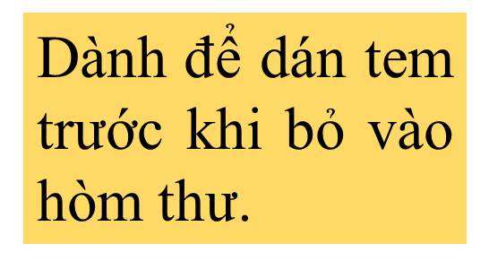
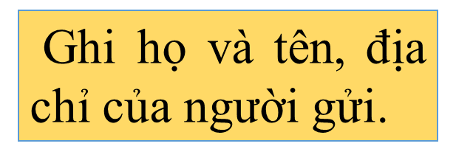
2. Tập ghi trên phong bì thư:

Slide 14
CỦNG CỐ- DẶN DÒ
Hoàn thành bài Viết thư cho người thân.

Slide 15
Chúc các em chăm ngoan học tốt!

